Slide 1
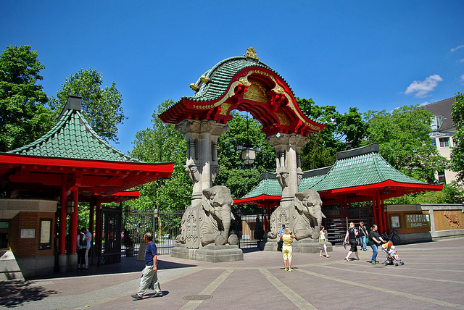
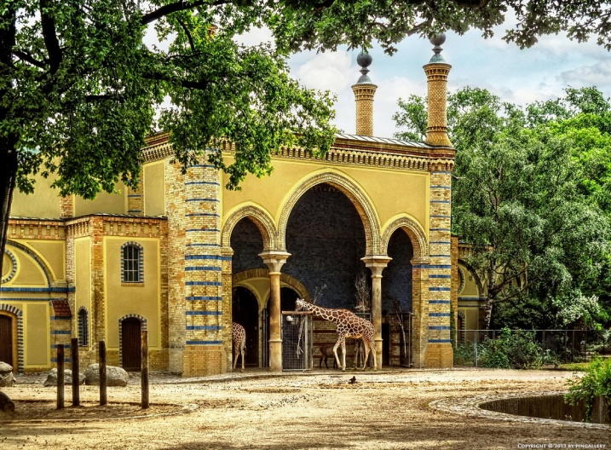
Herzlich willkommen im Zoo Berlin
Dominik Viljac, 6c

Slide 2
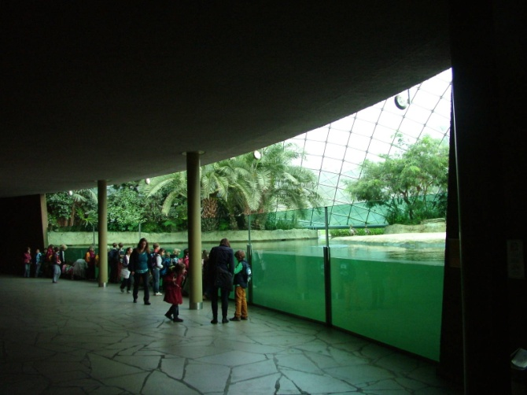
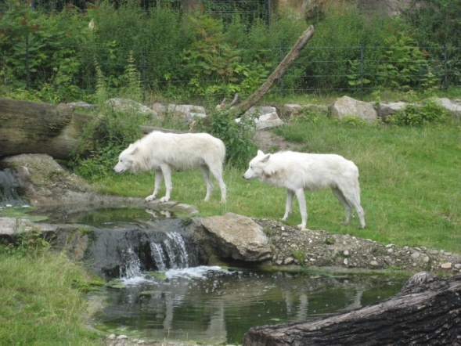
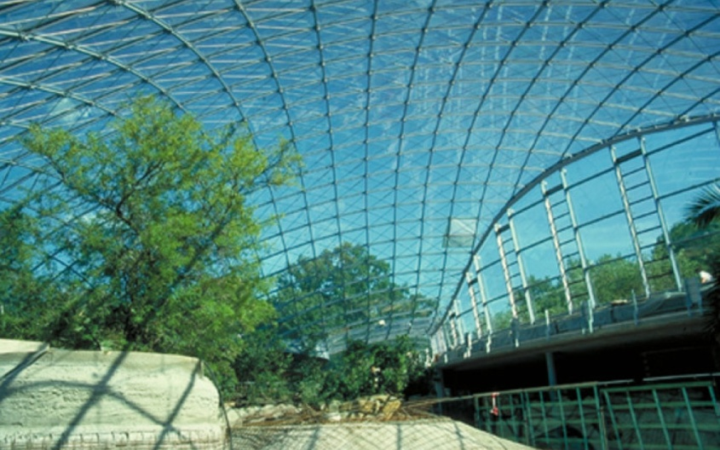
ZOO IM BERLIN ist der artenreichste Zoo der Welt und der erste Tiergarten Deutschlands
Seit 1844 lässt der Zoo Berlin seine Besucher täglich aufs Neue staunen.
Über 17.000 Tiere aus rund 1.500 Arten leben im 35 Hektar großen Zoologischen Garten Berlin.

Slide 4
Flusspferdhaus oder Hipohaus

Slide 5
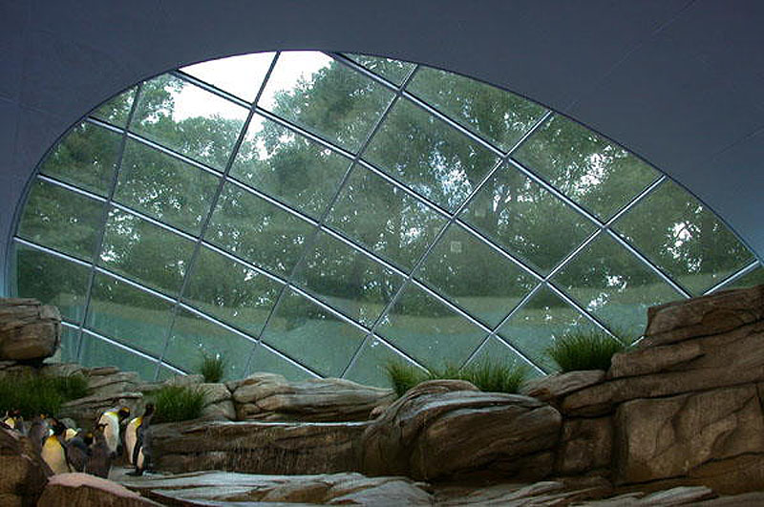
Pinguinhaus

Slide 6
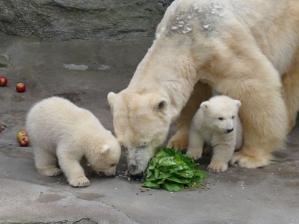
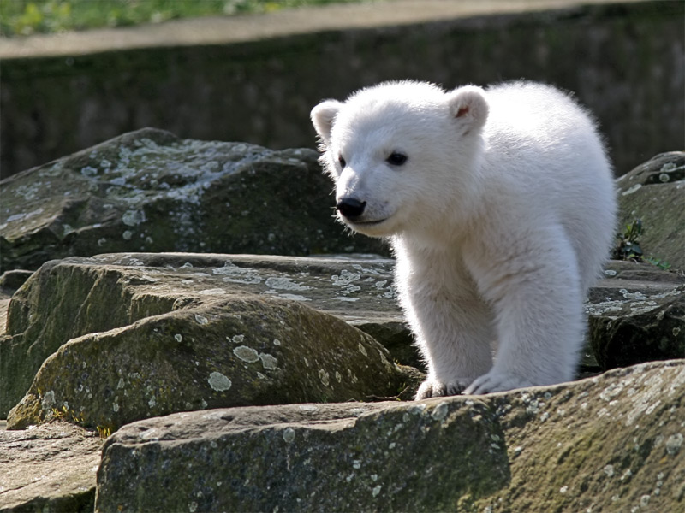
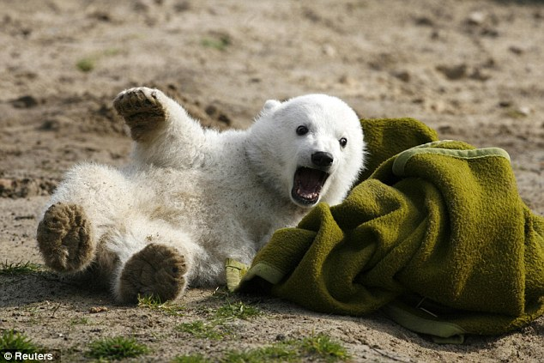
Der berühmte Eisbär Knut, R.I.P.
Der Zoo Berlin war und ist Heimat international bekannter Tiere

Slide 7
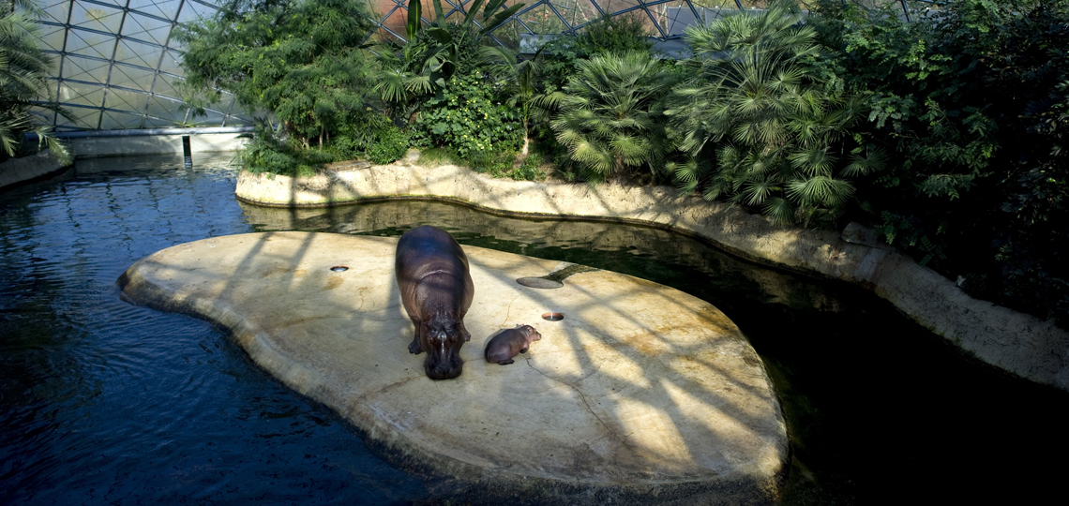
Flusspferdbaby Knautschke und Mutter Kathi

Slide 8
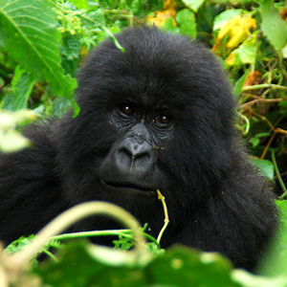
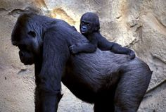
Gorilla-Männchen
Bobby

Slide 9
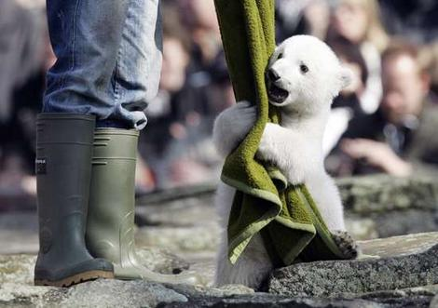
Ein Besuch im Zoo Berlin ist immer ein Erlebnis. Jedes Jahr passieren rund zwei Millionen Besucher dieses Wahrzeichen.

